Slide 1


Digitální učební materiál
Název projektu: Inovace vzdělávání na SPŠ a VOŠ Písek |  |  | Číslo projektu: CZ.1.07/1.5.00/34.0010
Škola: Střední průmyslová škola a Vyšší odborná škola, Písek, Karla Čapka 402
Předmět: | Technické aplikace |  |  | Ročník: | 3
Téma: |  |  | Jednocestný usměrňovač
Tematický okruh: Lineární součástky elektronických obvodů
Jméno autora: Miroslav Široký |  | Datum tvorby: červen 2013
Kód materiálu: OPVK_1.5_DUM_III/2_TAP3_SR037 Soubor: 09VYSTUPY/VY_32_INOVACE_TAP3_SR037
Anotace: Jednocestný usměrňovač - princip, vlastnosti a využití

Slide 2
Jednocestný usměrňovač
Jednocestný usměrňovač používáme jen vyjímečně v nenáročných aplikacích a pro velmi malý odběr proudu
Do zátěže z něj jde proud pouze v jedné půlvlně napájecího napětí
Proto je výstupní napětí značně zvlněné, kmitočet zvlnění je 50 Hz
Výstupní napětí z usměrňovače filtruje elektrolytický filtrační kondenzátor

Slide 3
Slouží jako zásoba energie při poklesu střídavého napětí k nule
Čím větší je jeho kapacita, tím lépe je výstupní napětí vyhlazené
Čím větší proud ze zdroje odebíráme, tím větší musí být tato kapacita
Doporučuje se ji volit 1 až 2 mF na každý ampér odebíraného proudu
Napětí na sekundárním vinutí transformátoru udáváme, jak je obvyklé, v efektivní hodnotě

Slide 4
Filtrační kondenzátor se nabíjí na maximální hodnotu tohoto napětí, které je √2 krát větší
Od tohoto napětí odečteme předpokládaný úbytek napětí na usměrňovači
Parametry
Proudové dimenzování:
Proudové dimenzování diody je podle střední hodnoty proudu I tekoucím diodou v propustném směru a udávaném v katalogu. Diodu je dobré dimenzovat s dostatečnou rezervou (až 100%).

Slide 5
Napěťové dimenzování:
Na diodě je v závěrném směru součet spičkového napětí U1m a maximálního napětí na nabíjecí kapacitě U2m
Činitel zvlnění:
Zvlnění je dané rozdílem maximální a minimální hodnoty kolisání napětí okolo střední hodnoty
Nabíjecí kapacita [1]

Slide 6
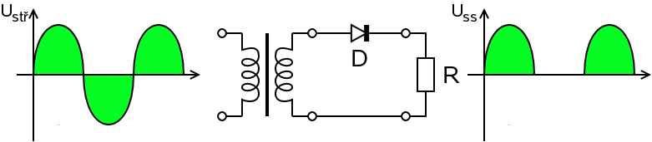
Schéma a průběhy napětí na jednocestném usměrňovači
[2]

Slide 7
Využití
nabíjecí zařízení
svářecí stroje
Nevýhoda – velké ztráty usměrněním (50 %)

Slide 8
Zdroje
[1]. Usměŕňovače In: [online]. [cit. 2013-06-27]. Dostupné z: http://tomasdanhel.webpark.cz/zkousky/
[2]. Jednocestný usměrňovač In: Wikipedia: the free encyclopedia [online]. San Francisco (CA): Wikimedia Foundation, 2001- [cit. 2013-06-27]. Dostupné z: http://cs.wikipedia.org/wiki/Soubor:Halfwave.rectifier.png

